Slide 1
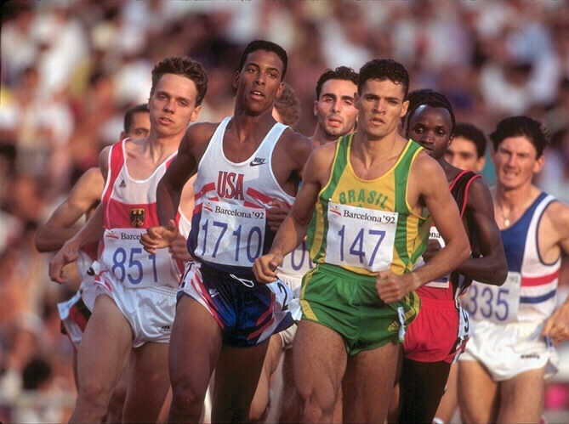

ŠPORTNI PROGRAM

Slide 2
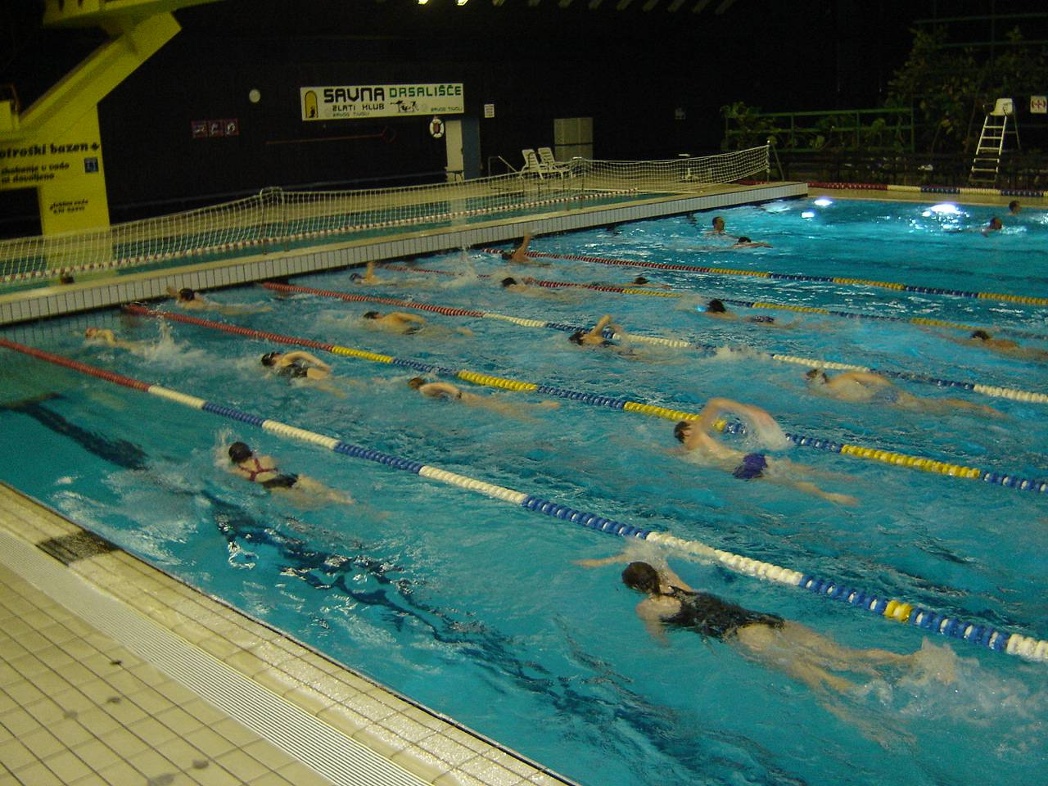
Kaj je športni program Krpan?
Nadaljevanje športnega programa ZLATI SONČEK.
Namenjen učencem 4., 5. in 6. razreda OŠ.
Cilj programa ni tekmovanje med učenci ampak tekmovanje in preseganje samega sebe.
Vsak učenec ima svojo vpisno knjižico, v katero mu učitelj vpisuje opravljene naloge.
Naloge, ki je učenec ni opravil pri uri športne vzgoje, ki je bila temu namenjena, lahko opravlja tudi pri kateri drugi uri športne vzgoje, na športnem dnevu...
Na koncu leta bo vsak, ki bo sodeloval v programu KRPAN in opravil:
vse predpisane naloge prejel SREBRNO MEDALJO
del nalog prejel priznanje za sodelovanje v programu, neopravljene naloge pa bo lahko opravil v 6. razredu.

Slide 3
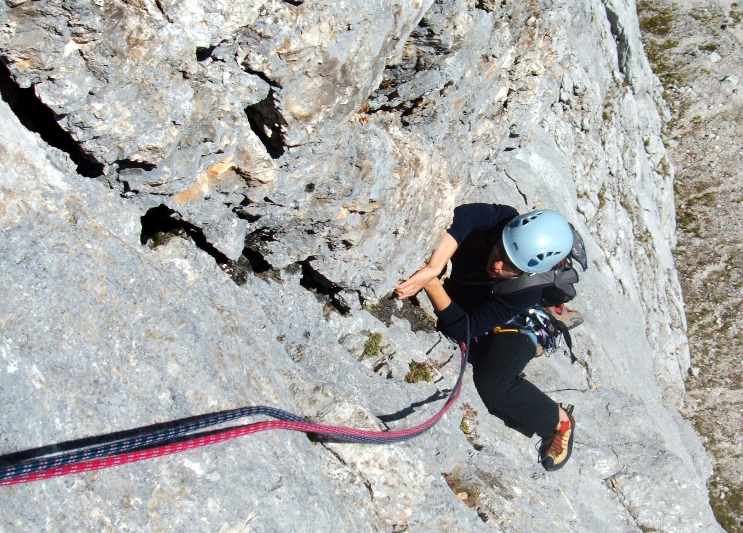
Katere naloge moram opraviti v
5. razredu?
DVA IZLETA (zimski in spomladanski – vsaj 3. ure hoje)
PRESKAKOVANJE KRATKE KOLEBNICE (15povezanih sonožih preskokov)
PLEZANJE PO ŽRDI (dekleta – 1x3m, fantje – 2x3m)
ODBOJKA: zgornji odboj (iz razdalje 2 m moraš z zgornjim odbojem od 10 poskusov vsaj 7x zadeti krog na steni (r = 80 cm na višini 2,5 m)
NOGOMET: udarec žoge z nogo (iz razdalje 2 m moraš od 10 poskusov najmanj 7x udariti žogo z nogo proti steni, jo nadzorovano ustaviti, pri tem pa ne smeš prestopiti črte)
PLAVANJE (skok v vodo na noge in preplavati 35 m v poljubni tehniki)
TEORIJA (Škodljivost kajenja; Ogrevanje pred vadbo in tekmo)

Slide 4
Dopolnilne naloge
DRSANJE ALI ROLANJE ALI KOTALKANJE
SMUČANJE
SPRETNOSTNA NALOGA S KOLESOM
Namenjene so učencem, ki kljub vadbi ne morejo uspešno opraviti katere od nalog osnovnega programa.
IZLETOV in PLAVANJA ni mogoče nadomestiti z dopolnilno nalogo.
.

Slide 5
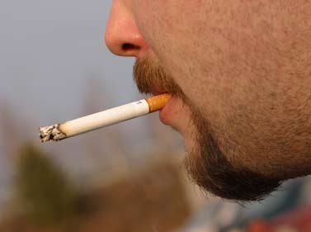
ŠKODLJIVOST KAJENJA
Zaradi bolezni, ki jih povzroča kajenje, vsako leto umre okoli 3 milijone ljudi, v Evropi 800.000, v Sloveniji pa povprečno 3000.
Invalidov s kroničnim bronhitisom (vnetje sluznice dihalnih poti, katerega posledica sta oteženo dihanje in hud kašelj) je v Sloveniji več kot 23.000.
Skoraj edini krivec za to bolezen je kajenje.
Kaj je tisto, kar povzroča huda obolenja, invalidnost in smrt?
V cigaretnem dimu so ugotovili več kot 3000 kemijskih sestavin. Nobena nima pozitivnih učinkov, vse so škodljive. Med najbolj škodljivimi so KATRAN, NIKOTIN in OGLJIKOV MONOKSID.
Kadilci lahko dobijo raka na organih, s katerimi pride v stik cigaretni dim.

Slide 6
ŠKODLJIVOST KAJENJA
KATRAN
lepljiva rumeno rjava smolasta snov, ki jo vidimo na filtru pokajene cigarete.
zmes različnih strupenih snovi, ki povzročajo raka.
Katran prihaja v pljuča - v sapnice (najtanjše dihalne cevke, po katerih prihaja zrak s kisikom, izloča pa se izrabljen, nekoristen zrak). Na notranji strani sapnic so sapnična sluz in tanke dlačice, ki neprestano migetajo in s tem umazane delce vdihanega zraka in sapnično sluz pošiljajo proti ustom, od koder ta izloček izpljunemo ali pogoltnemo. Dlačice so torej čistilec dihalnih poti. Katran, ki pride v sapnice, se lepi na dlačice, ki se zaradi tega sčasoma zlepijo skupaj in ne delujejo več dobro. Zaradi zastajanja sluzi se zmanjša pretok zraka, dihanje je prizadeto in v organizem pride manj kisika (to pomeni tudi manjšo proizvodnjo energije v telesu in zato se zmanjša telesna zmogljivost). Hkrati se začne kašljanje (bronhitis), ki ima nalogo, da z ustvarjanjem zračnega pritiska pomaga spraviti zastajajočo sluz iz dihalnih cevk. Če s kajenjem nadaljujemo, se prizadetost
sapnic stopnjuje. Sapnične dlačice sčasoma odmrejo in sledi
zmanjšan pretok zraka.

Slide 7
ŠKODLJIVOST KAJENJA
NIKOTIN je mamilo, ki povzroča zasvojenost. Zaradi nikotina je težko opustiti kajenje, če se nanj navadimo. S cigaretnim dimom pride v pljuča, od tod v kri in z njo v centre samodejnega (avtonomnega) živčevja. Živčni sistem se odzove tako, da ukaže ožilju, da se zoži. Pretok krvi je manjši, v organe pride manj hranilnih snovi in manj kisika. Zato sta telesna in umska zmogljivost zmanjšani.
OGLJIKOV MONOKSID nastaja pri nepopolnem izgorevanju. Z dimom ga vdihne kadilec v pljuča. Večje količine povzročijo smrt. Ogljikov monoksid, prav tako kot nikotin, zožuje žile. Zato kri v pljučih sprejme ogljikov monoksid, ne pa kisik.
PASIVNO KAJENJE. Nekadilci, ki so v družbi kadilcev ali v zakajenem prostoru, prav tako vdihujejo cigaretni dim in vse njegove sestavine. Pravimo, da kadijo pasivno. Zdravniki in znanstveniki so dokazali, da tudi pasivni kadilci obolevajo od vseh obolenj, ki mučijo prave kadilce.

Slide 8
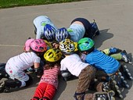
OGREVANJE PRED VADBO IN TEKMO
Pred vsakim zahtevnejšim telesnim naporom je treba organizem postopno ogreti, če želimo, da bo deloval najbolj učinkovito, in če želimo kar najbolj zmanjšati verjetnost poškodbe.
Pojma ogrevanja pa ne smemo enačiti z visoko temperaturo ozračja.
Gre za fiziološki pojem ogrevanja.

Slide 9
OGREVANJE PRED VADBO IN TEKMO
Kaj se dogaja pri fiziološkem ogrevanju?
Z lažjo telesno dejavnostjo (hitrejša hoja, lahkoten tek,...) se
poveča število srčnih utripov in kri se po ožilju hitreje
pretaka. Ker je kri prevozno sredstvo za gorivo (hranilne
snovi) in kisik, pride s hitrejšim pretokom v organe več teh
snovi, zato je proizvodnja energije večja in storilnost je
lahko višja. Ko se gibljemo, nam postane tudi toplo, saj se
poveča telesna temperatura. Pri višji temperaturi potekajo
kemični procesi hitreje, zmanjša se trenje med mišičnimi
vlakni v delujočih mišicah, sklepne ovojnice in vezi so manj
izpostavljene poškodbam.

Slide 10
OGREVANJE PRED VADBO IN TEKMO
Z ogrevanjem se človeško telo uteče in dobi višjo delovno temperaturo, s tem pa preprečimo ali vsaj zmanjšamo verjetnost poškodb in dosežemo višjo storilnost.
Ogrevanje mora biti še prav temeljito pred tekmovanjem, ko je treba dati vse od sebe. Zato je treba ogrevanje končati le nekaj minut pred tekmo.
Da se vmes ne ohladimo, se moramo ogrniti s toplim oblačilom in počakati na nastop.

Slide 11
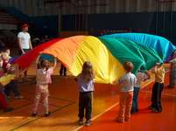
Povzeto po:
Kristan, S. (1999):
ŠPORTNI PROGRAM KRPAN
Ljubljana: Ministrstvo za šolstvo in šport,
Zavod za šport Slovenije.

